Slide 4
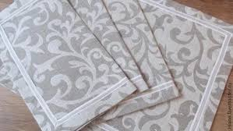
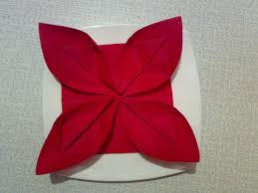
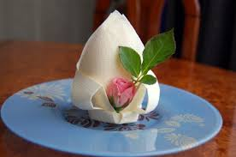
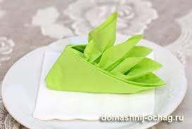
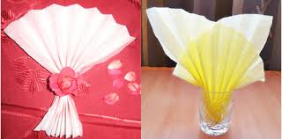
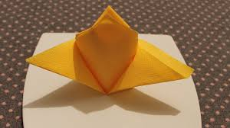
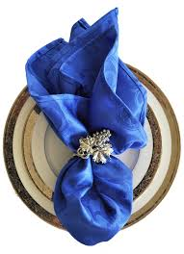
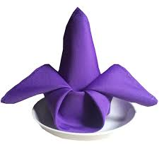
Оформление салфеток

Slide 6
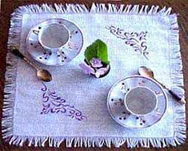
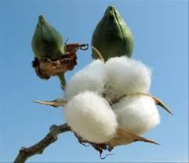
Салфетка
Имеет форму –
Состоит из -
Служит для –
Ткань для пошива -

Slide 7
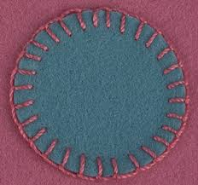
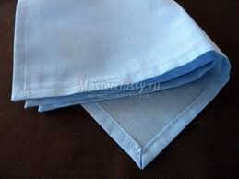
Способы обработки срезов
Бахрома
Петельный стежок
Шов вподгибку с закрытым срезом

Slide 8
Тема урока
Обработка срезов салфетки швом вподгибку с закрытым срезом.

Slide 9
физминутка

Slide 10
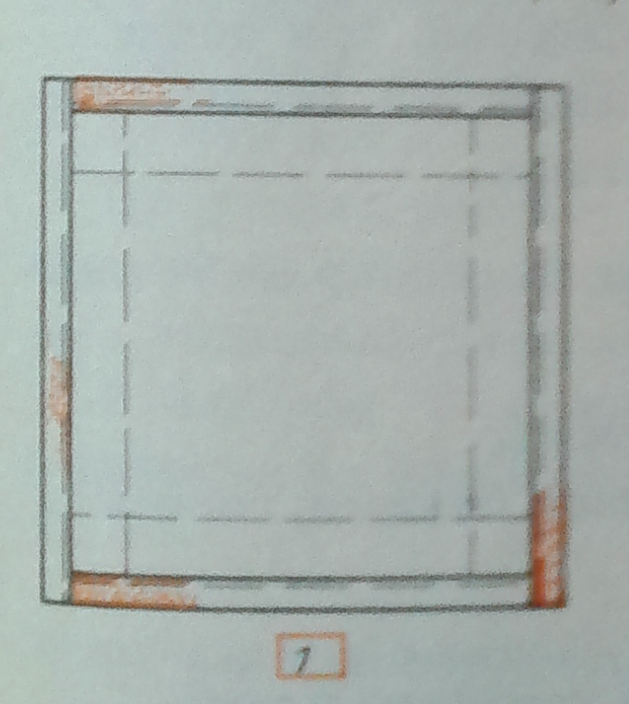
План пошива салфетки
1. Подогнуть сначала поперечные, потом долевые срезы на 10 мм на изнаночную сторону, заметать.

Slide 11
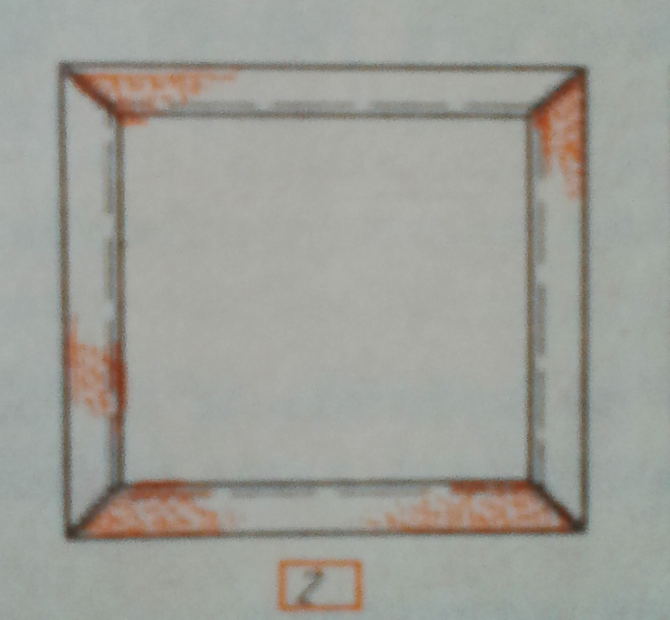
План пошива салфетки
2. Заложить углы, подогнуть припуски шва по контрольным линиям ширины подгиба, заметать. Подшить углы косыми стежками.

Slide 12
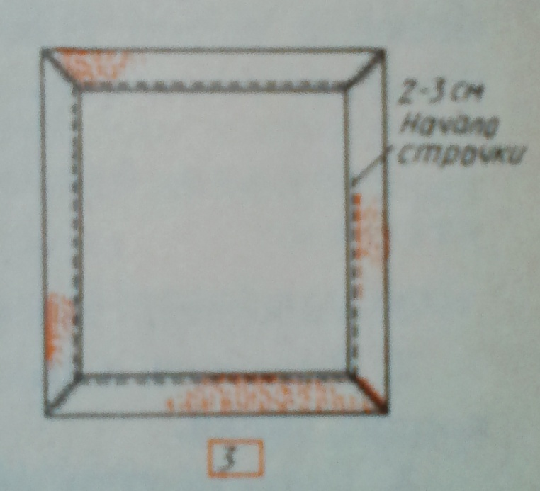
План пошива салфетки
3. Застрочить на 1-2 мм от края подгиба, делая в углах поворот детали на игле. Удалить нитки замётывания.
4. Отутюжить готовое изделие.

Slide 13
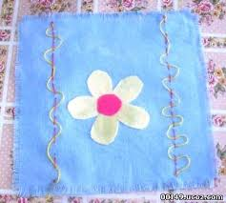
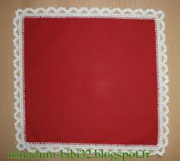
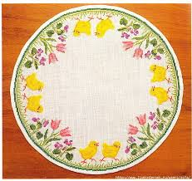
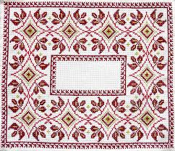
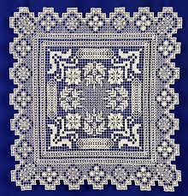
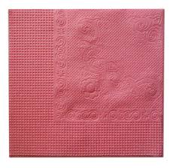
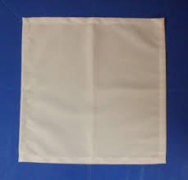
Что лишнее?

